Slide 1
STRUČNO VIJEĆE STROJARSTVA, PROMETA I GRADITELJSTVA,
ŠK.G.2013./2014.

Slide 2
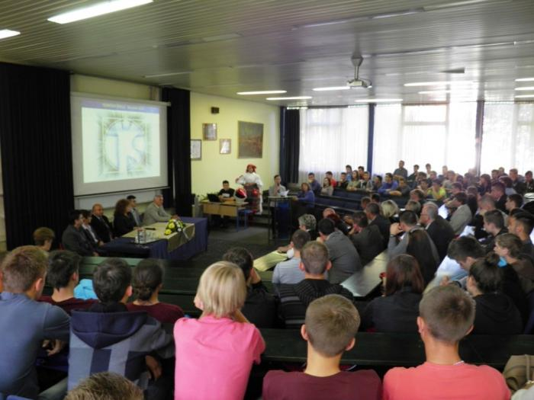
Završna konferencija projekta “Slavonica Mehatronica”

Slide 3
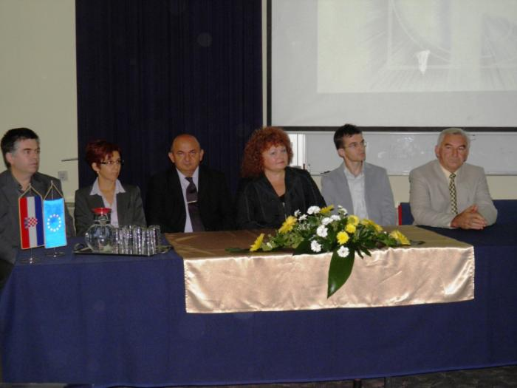

Slide 4
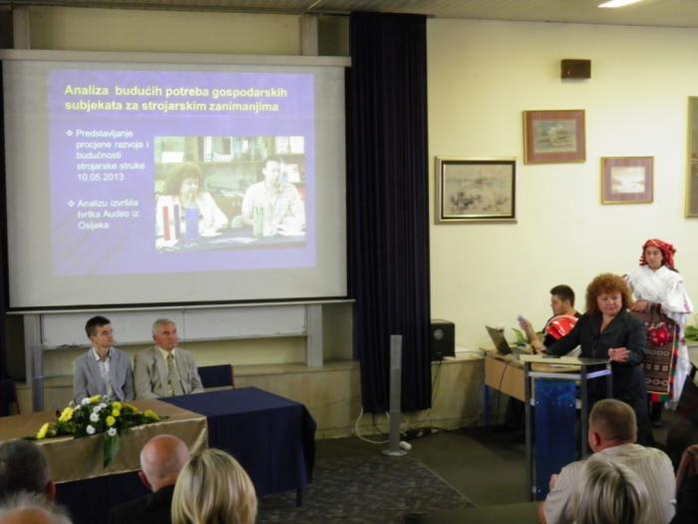

Slide 5
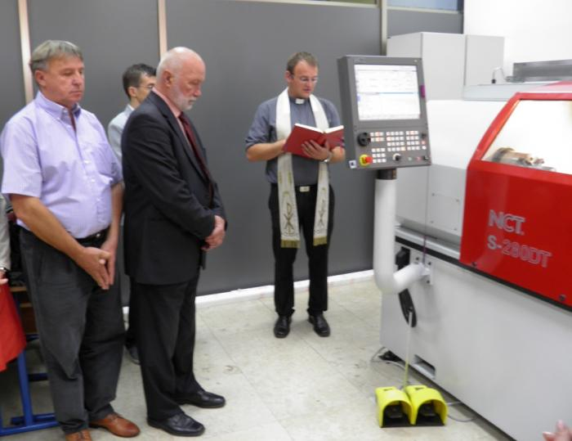
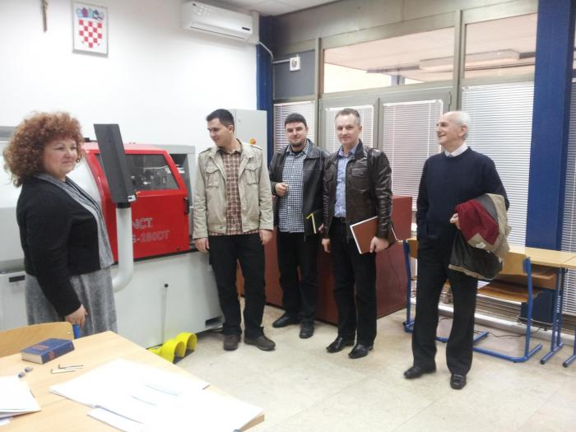

Slide 6
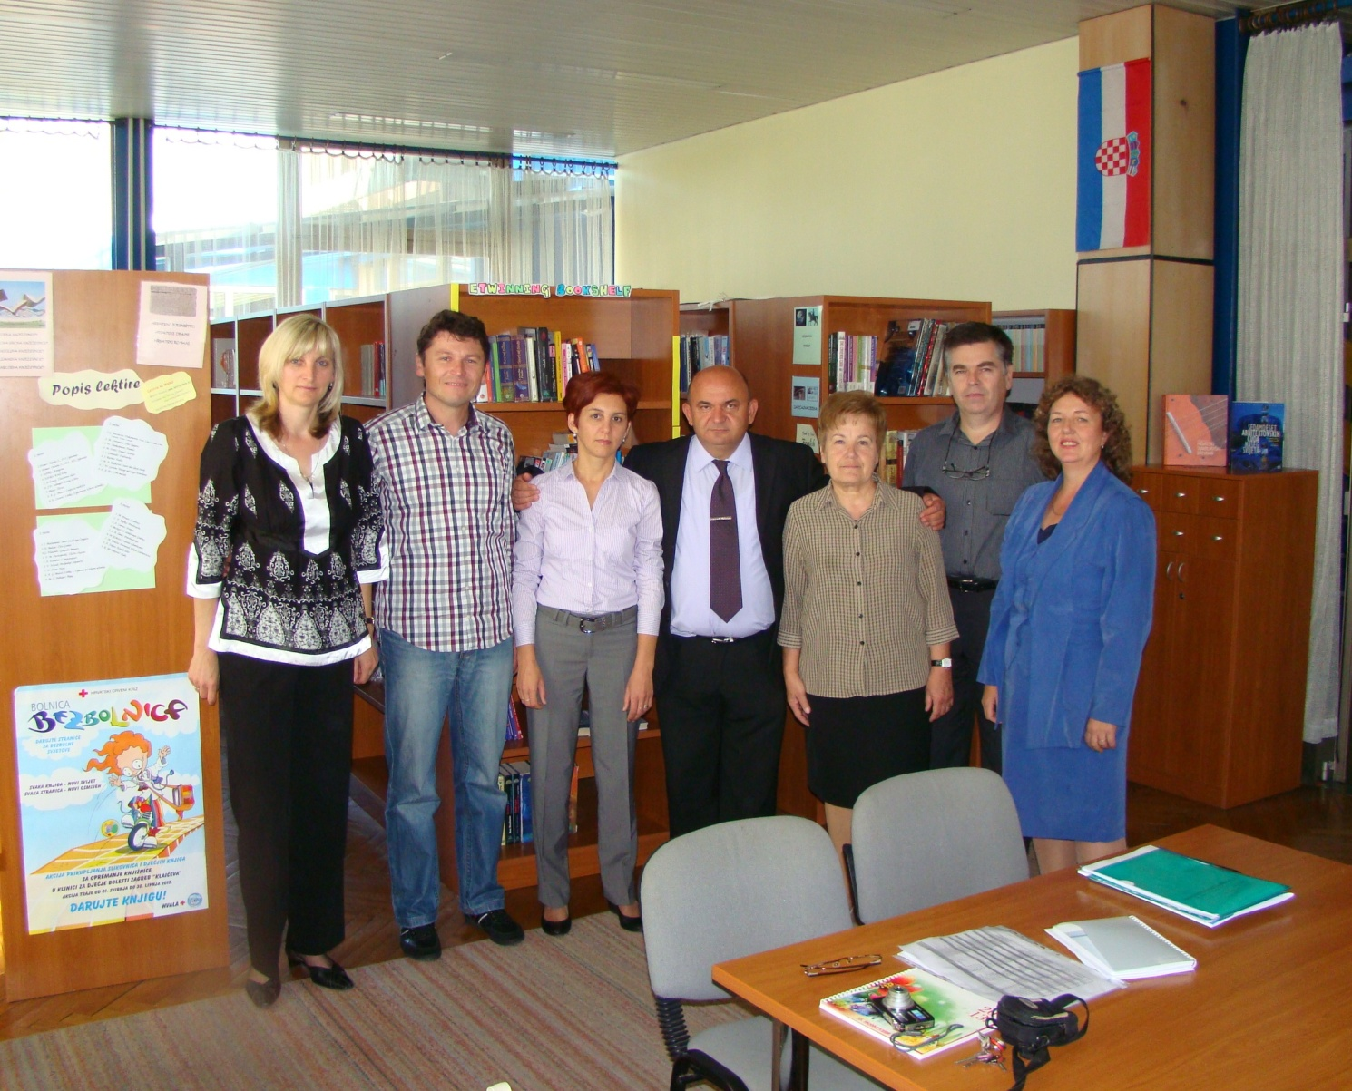

Slide 7
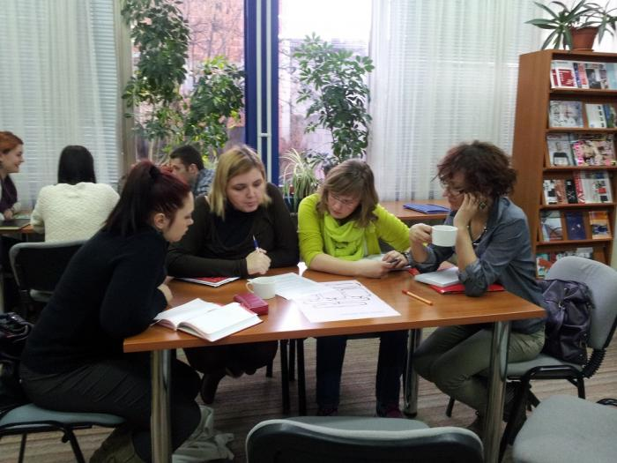
Edukacija pripravnika u vezi polaganja stručnog ispita te stručna usavršavanja razrednika

Slide 8
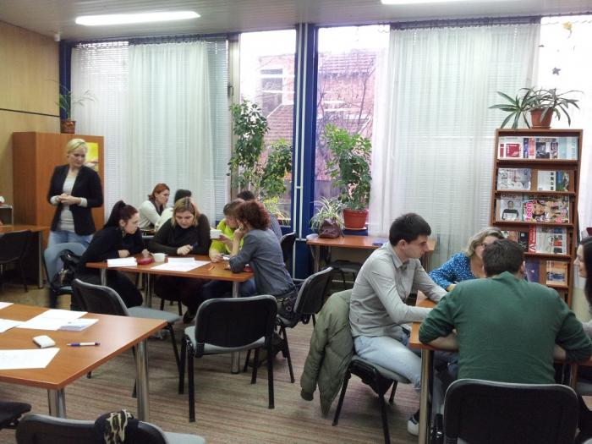

Slide 9
Stručni posjeti nastavnika i učenika

Slide 10
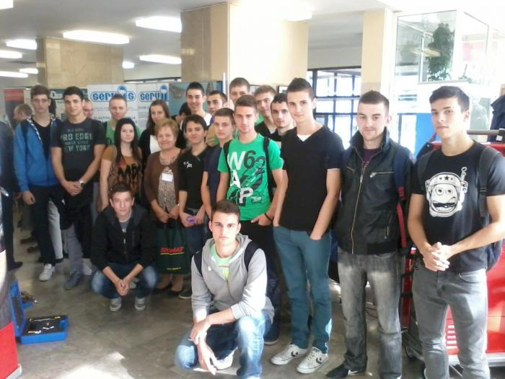
7. međunarodno znanstveno –stručno savjetovanje :
“Suvremeni proizvodni postupci, oprema i materijali za zavarene konstrukcije i proizvode”

Slide 11
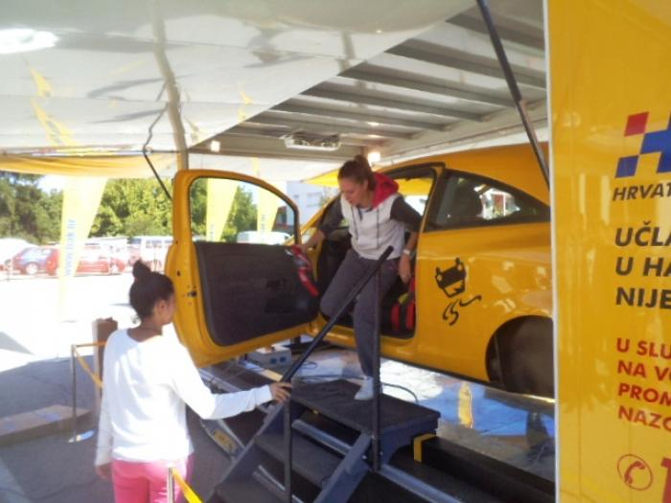
Posjet poligonu IOŠ i simulacija prevrtanja automobila

Slide 12
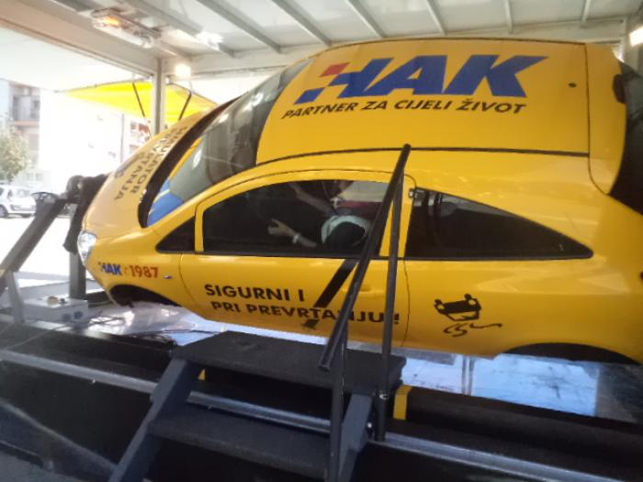

Slide 13
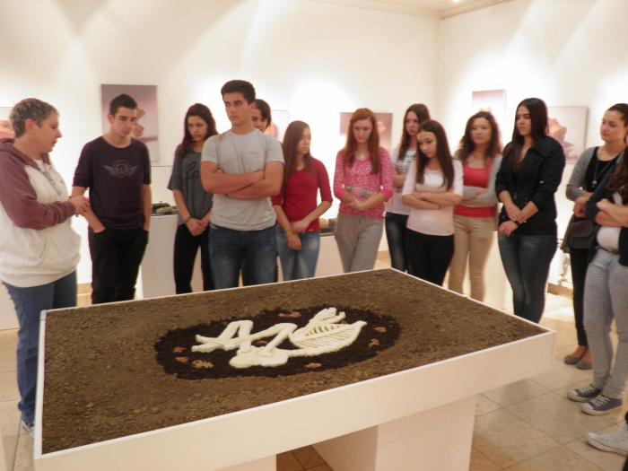
Posjet Muzeju Brodskog Posavlja : Prapovijesni lokalitet Galovo

Slide 14
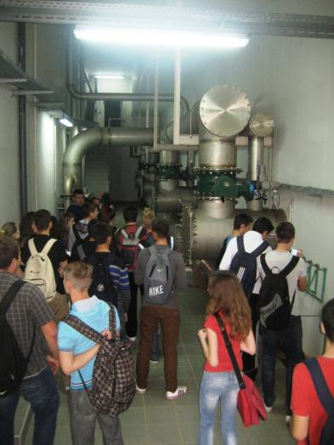
Posjet vodocrpilištu

Slide 15
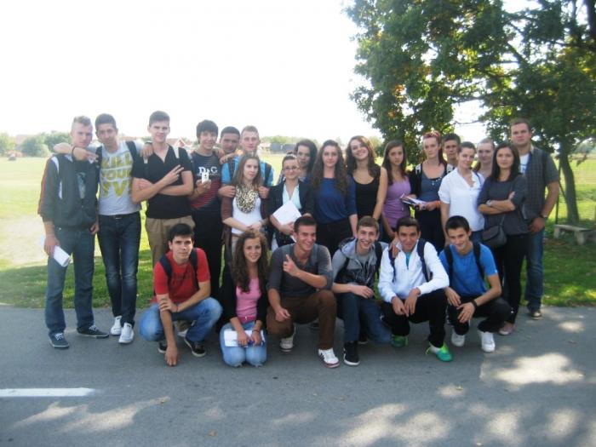

Slide 16


Slide 17

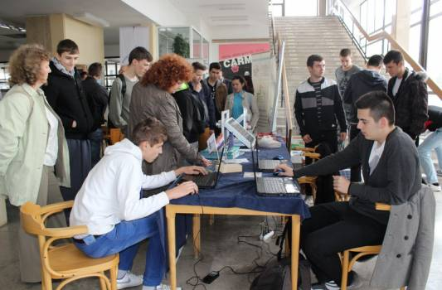
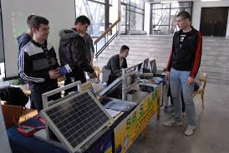

Slide 18
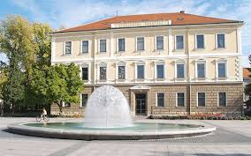

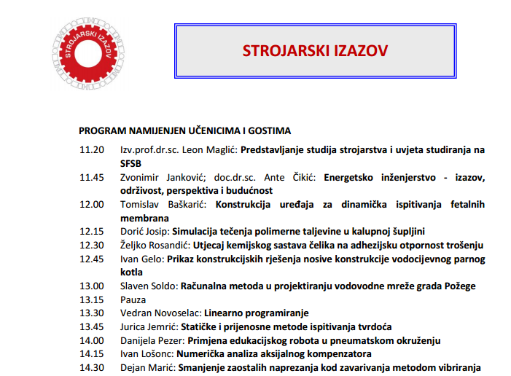


Slide 19


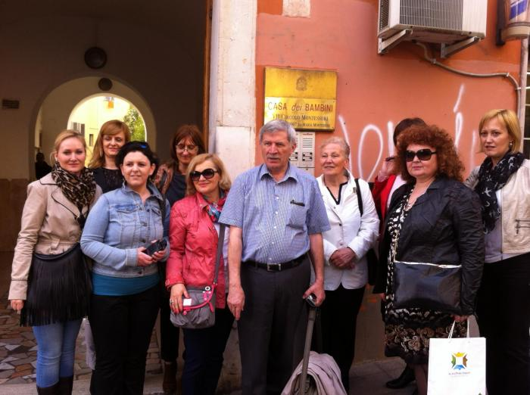
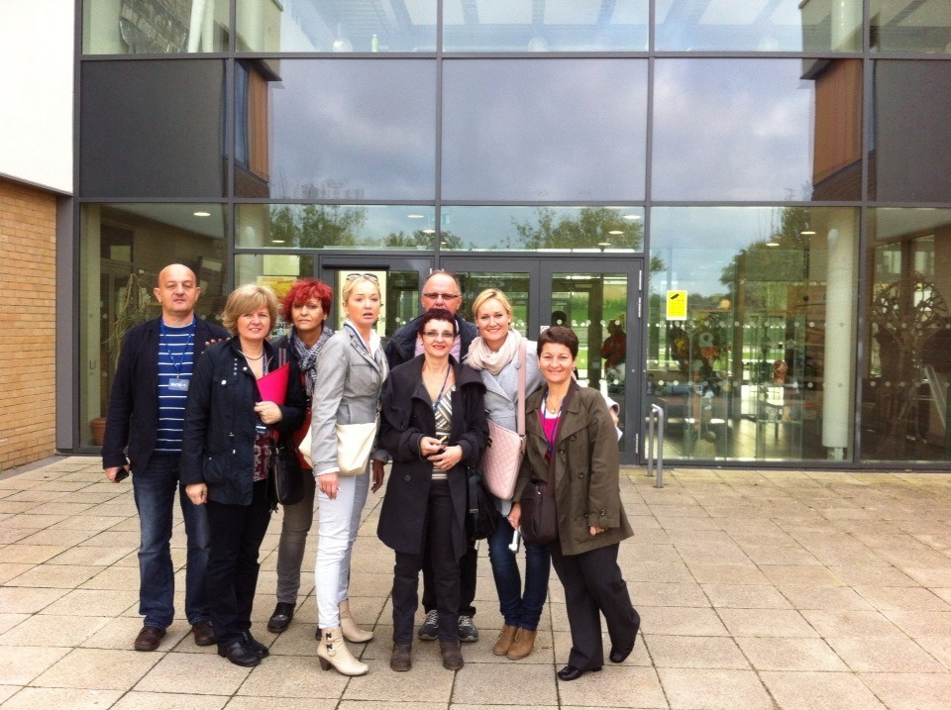
Studijska putovanja
Studijska putovanja u Beć i Rim u okviru projekta Navigator
Putovanje u Plymouth/Velika Britanija u okviru projekta TeachICT
Prijenos znanja informacijsko- komunikacijskih tehnologija strukovnom obrazovanju ili skraćeno TeachICT.

Slide 20
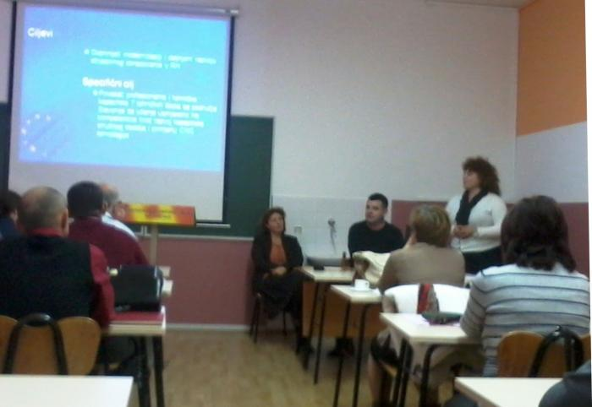
STRUČNA VIJEĆA
Industrijsko-obrtnička škola Slavonski Brod, Međužupanijsko stručno vijeće strojarstva

Slide 21
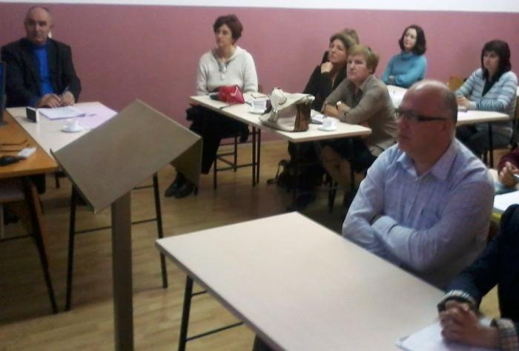
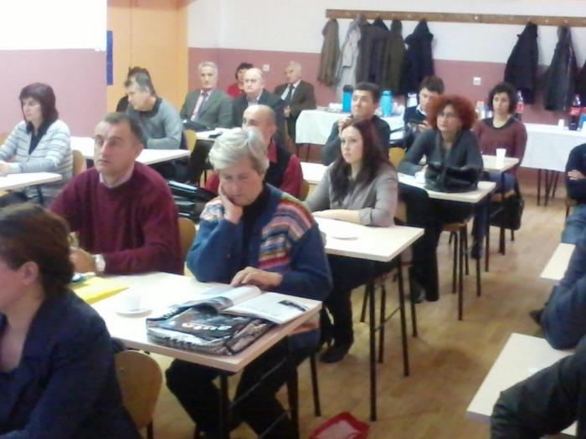

Slide 22
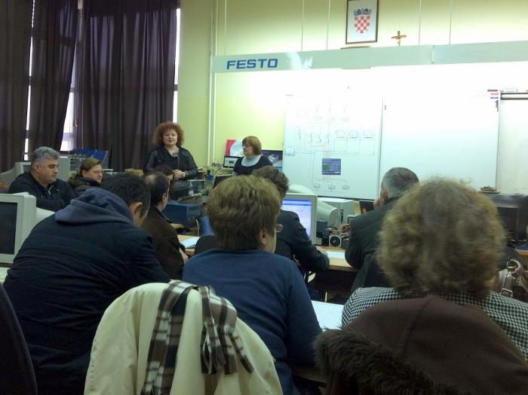
Tehnička škola Županja, Međužupanijski skup stručnih vijeća strojarstva i elektrotehnike

Slide 23
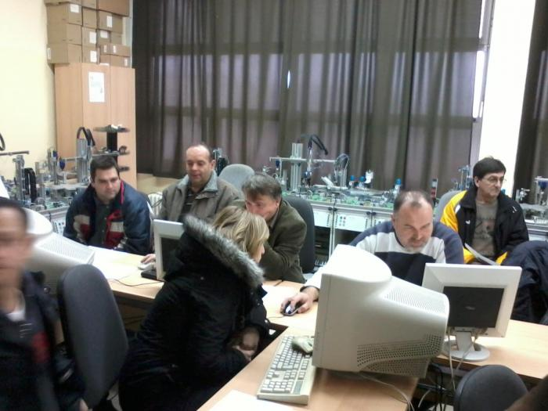

Slide 24
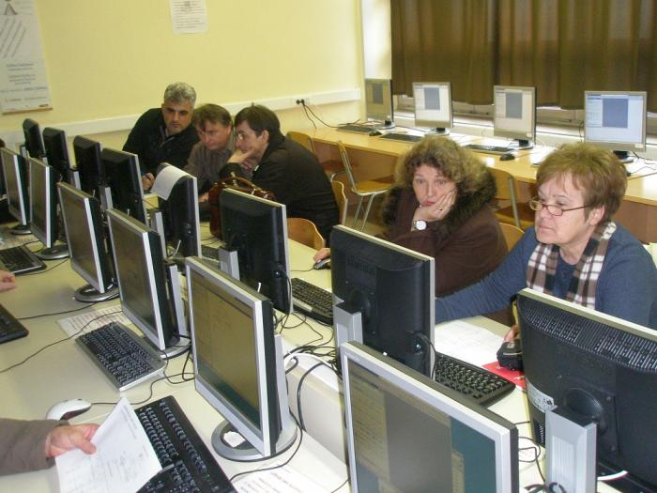

Slide 25

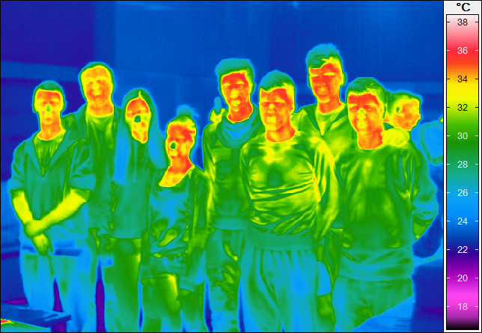

Slide 26
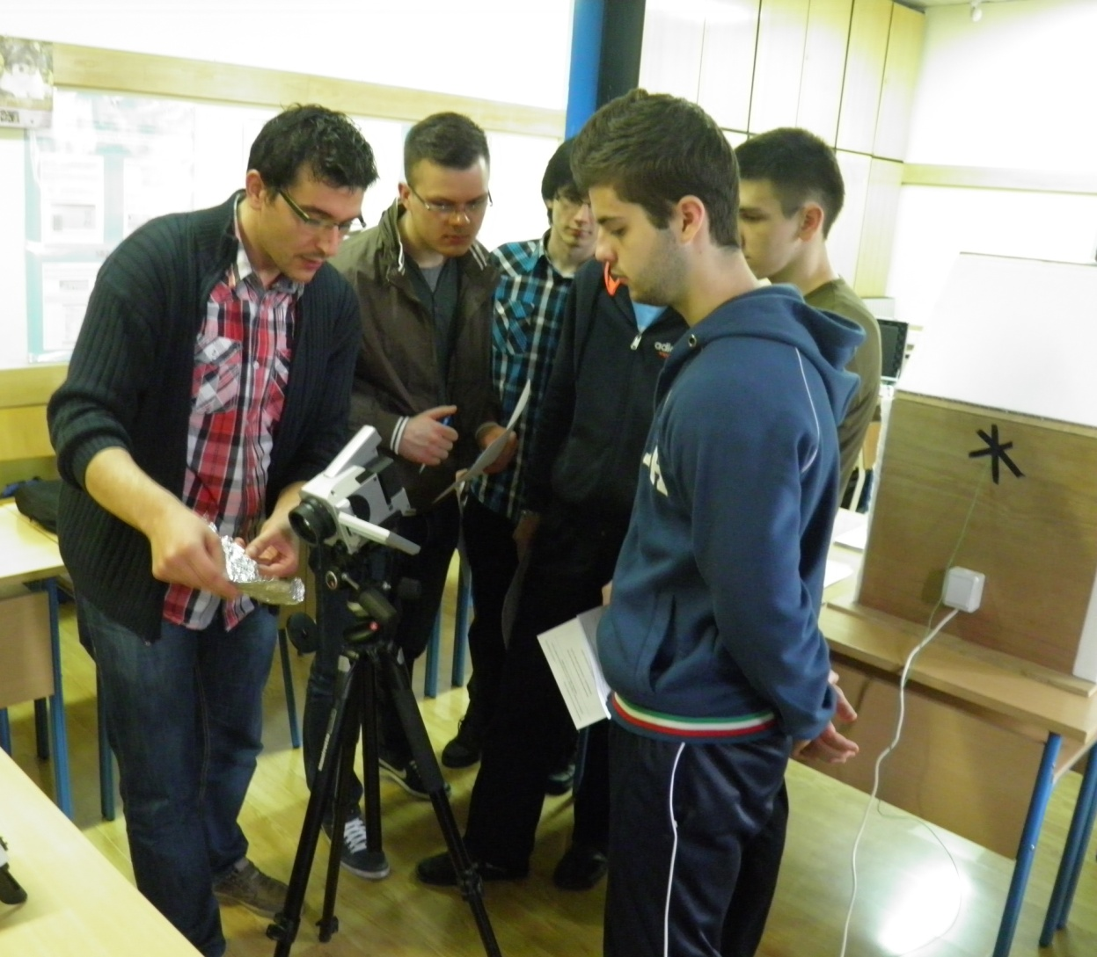
Vježba termografskog mjerenja ovojnice kućice pomoću termografske kamere JENOPTIK

Slide 27
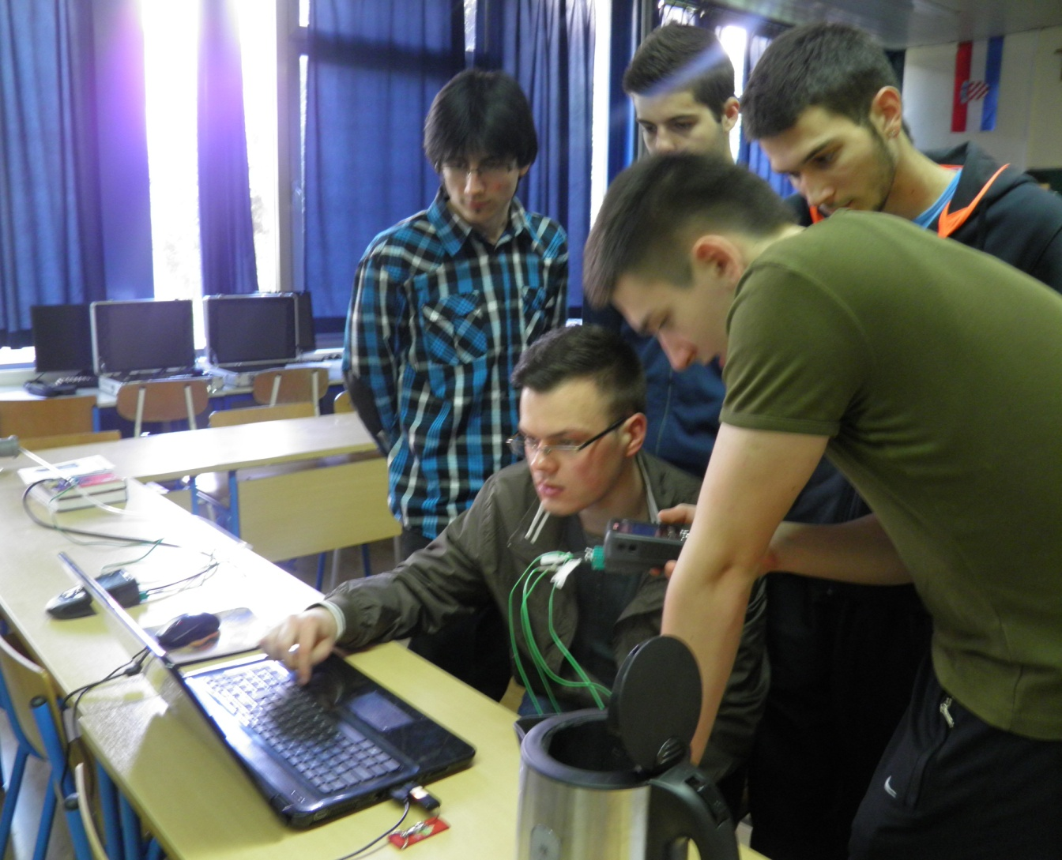
Vježba mjerenja temperature i utvrđivanje točnosti mjerenja

Slide 28
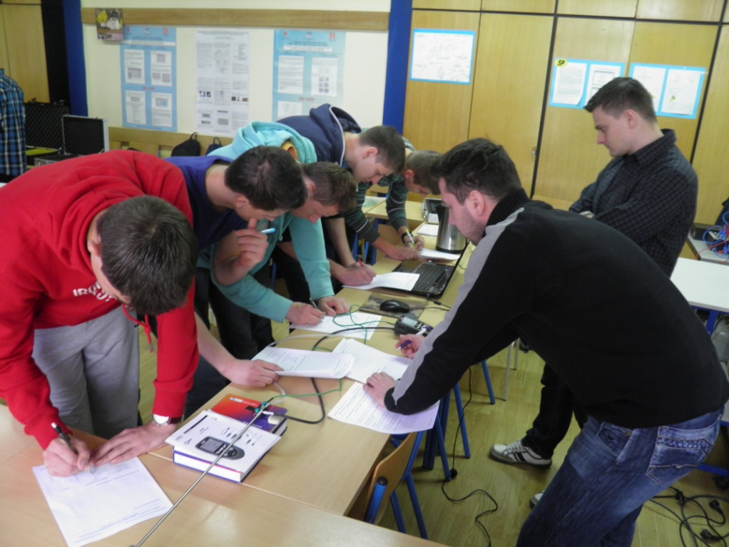
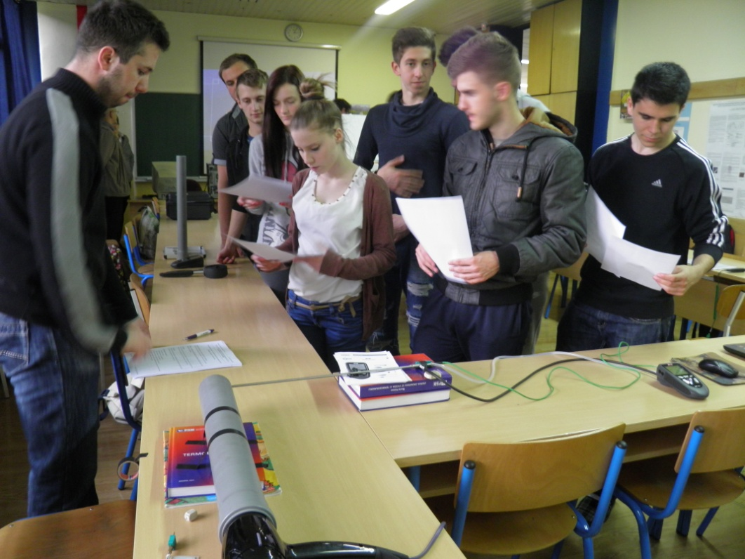
Vježba mjerenja manometarskog tlaka i proračun brzine strujanja zraka kroz tlačni vod

Slide 29
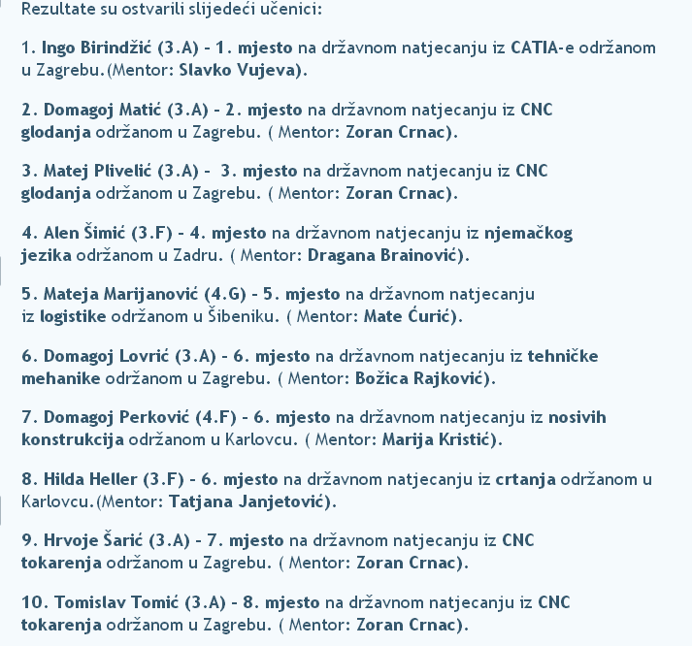
REZULTATI UČENIKA TEHNIČKE ŠKOLE NA DRŽAVNIM NATJECANJIMA

Slide 30
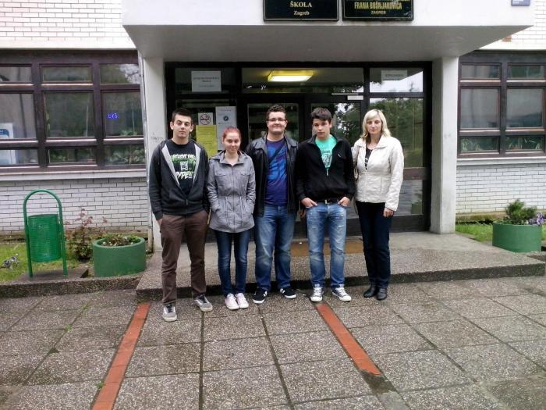
Sa državnog natjecanja iz tehničke mehanike

Slide 31
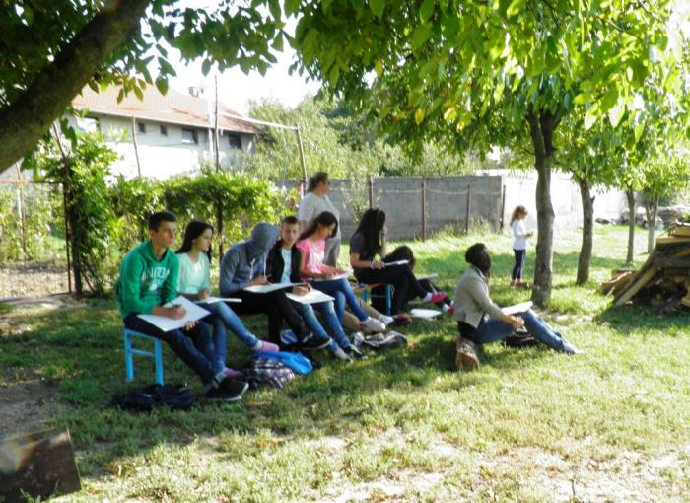
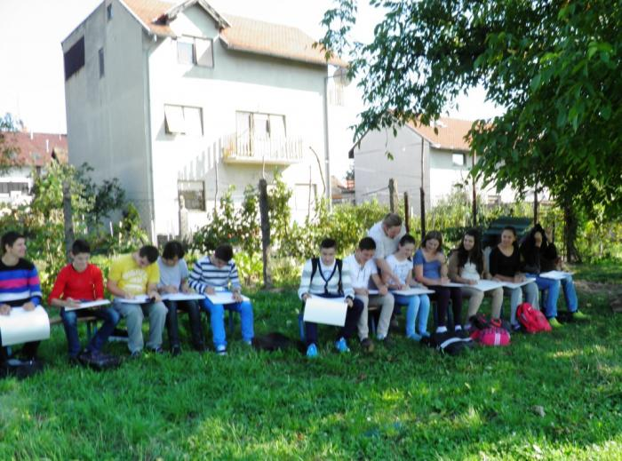
Škola u prirodi

Slide 32
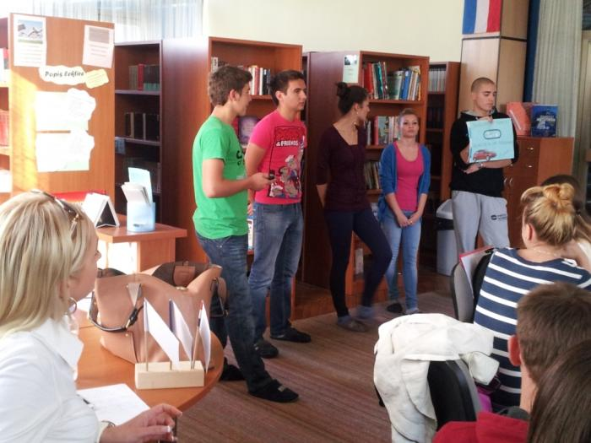
Suradničko učenje

Slide 33
Izvannastavne aktivnosti
Web stranica Tehničke škole
Vođenje aktivnosti Mladež Tehničke škole Slavonski Brod
Moj hobi-Likovna grupa
Vođenje tamburaške skupine
Vođenje vježbeničke tvrtke

Slide 34
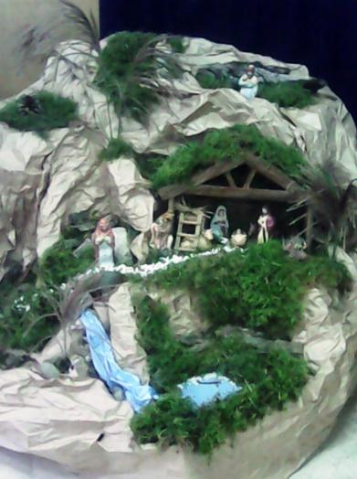
Božić-jaslice

Slide 35
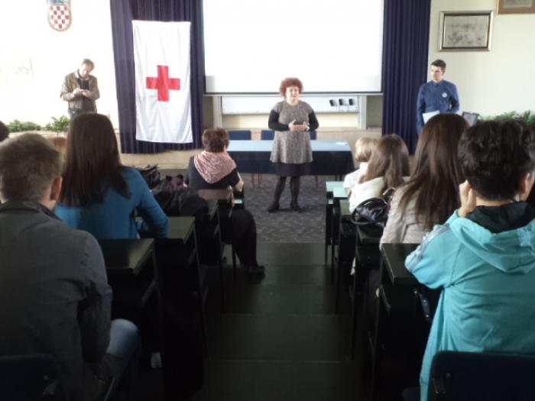
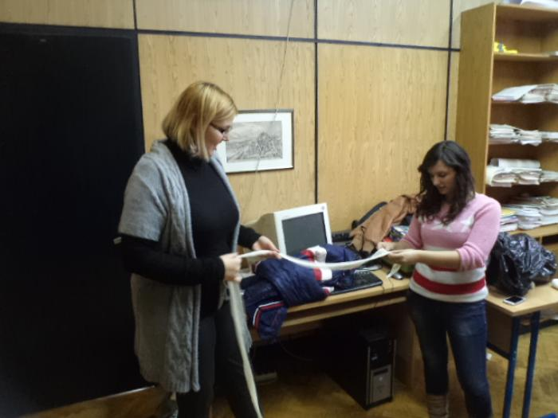
Natjecanje podmlatka i mladeži Crvenog križa Slav.Broda

Slide 36
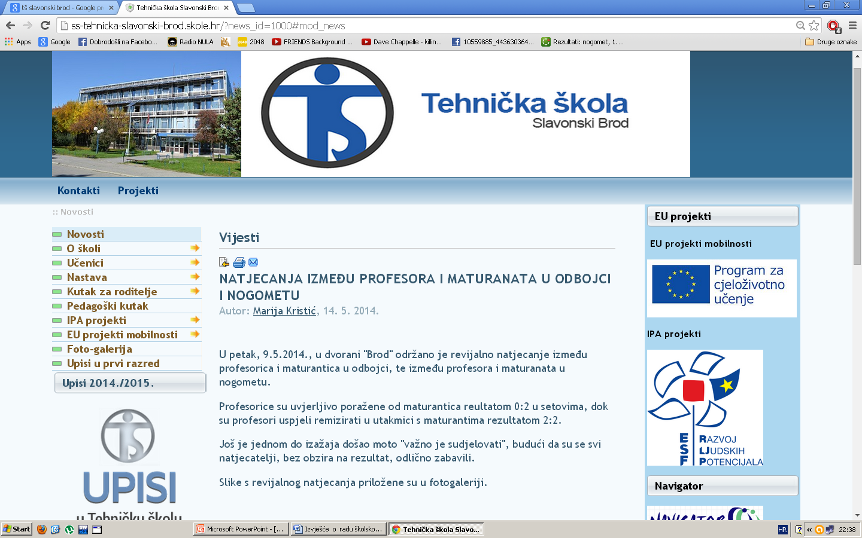
Uređivanje Web stranica Tehničke škole

Slide 37
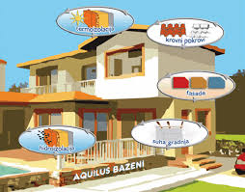

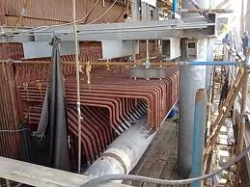

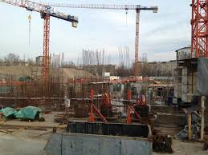


I mnoštvo dugih aktivnosti našega Vijeća…

